Slide 1
유민종
연습문제 2
(~반복문, 조건문)

Slide 2
목차
발표자 : 유민종
목차
3p
1. 오일러-피 함수
2. 리스트 정렬하기
3. 요일 구하기

Slide 3
1. 오일러-피 함수
발표자 : 유민종
1. 오일러-피 함수
3p
정수론에서, 오일러 φ 함수(Euler φ 函數, 영어: Euler’s phi (totient) function)는 1부터 n까지의 양의 정수 중에 n과 서로소인 것의 개수를 나타내는 함수이다. 양의 정수 n에 대하여 정의되며, 함수로는 일반적으로 φ(n)으로 표기한다

Slide 4
1. 오일러-피 함수
발표자 : 유민종
1. 오일러-피 함수
3p
어떤 두 자연수를 입력했을 때, 그 두 자연수가 서로소임을 판정해보자
어떤 하나의 자연수 n를 입력했을 때, φ(n)을 구해보자

Slide 5
3. 요일 구하기
발표자 : 유민종
Tip
3p
변수 b가 문자열 변수일때
b.split() => 공백 단위로 끊어서 리스트로 저장
b=hello world
b.split=>[“hello”, ”world”]

Slide 6
2. 리스트 정렬하기
발표자 : 유민종
2. 리스트 정렬하기
3p
리스트의 sort함수를 사용하지 않고, 리스트를 정렬해보세요
주어진 리스트 [4,6,2,8,19,3,8,6]
리스트를 입력 받지 마시고, 코드 내에서 작성해주시기 바랍니다.

Slide 7
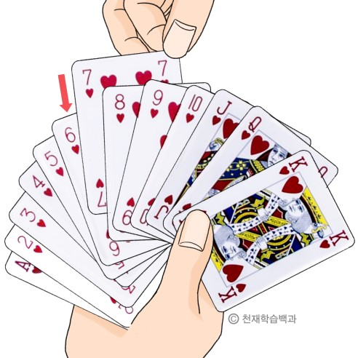
2. 리스트 정렬하기
발표자 : 유민종
2. 리스트 정렬하기 – 삽입 정렬
3p
트럼프 카드를 정리하는 방법을 생각해보자
7을 주위 숫자를 보고 사이에 넣는다. 이런 방식이 삽입 정렬이다.

Slide 8
2. 리스트 정렬하기
발표자 : 유민종
2. 리스트 정렬하기 – 삽입 정렬
3p
예시로 아래의 리스트를 정렬해보자

Slide 9
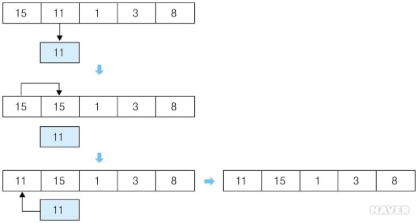
2. 리스트 정렬하기
발표자 : 유민종
2. 리스트 정렬하기 – 삽입 정렬
3p
두번째의 11의 앞에 15가 있다. 15보다 11이 작으므로 15자리에 11을 넣고 15를 뒤로 밀어준다.

Slide 10
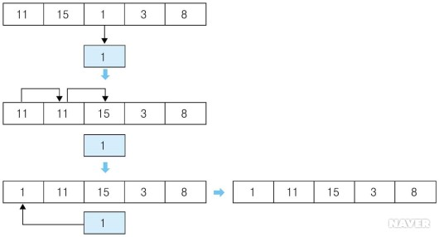
2. 리스트 정렬하기
발표자 : 유민종
2. 리스트 정렬하기 – 삽입 정렬
3p
세 번째 데이터인 1과 앞에 위치한 11, 15의 크기를 비교한다. 1이 가장 작으므로 11과 15를 한 칸씩 뒤로 보내고 1을 가장 앞에 위치시킨다.

Slide 11
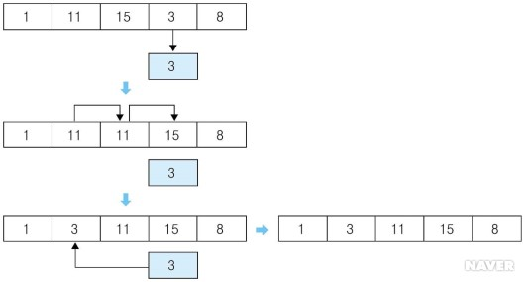
2. 리스트 정렬하기
발표자 : 유민종
2. 리스트 정렬하기 – 삽입 정렬
3p
네 번째 데이터인 3과 앞에 위치한 1, 11, 15의 크기를 비교한다. 3은 1보다 크고 11, 15보다 작으므로 11과 15를 한 칸씩 뒤로 보내고 3을 11 앞에 위치시킨다.

Slide 12
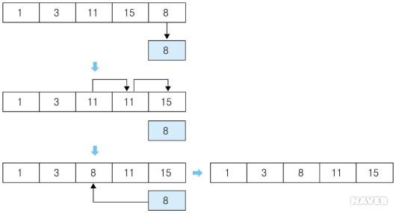
2. 리스트 정렬하기
발표자 : 유민종
2. 리스트 정렬하기 – 삽입 정렬
3p
네 번째 데이터인 3과 앞에 위치한 1, 11, 15의 크기를 비교한다. 3은 1보다 크고 11, 15보다 작으므로 11과 15를 한 칸씩 뒤로 보내고 3을 11 앞에 위치시킨다.

Slide 13
2. 리스트 정렬하기
발표자 : 유민종
2. 리스트 정렬하기
3p
리스트의 sort함수를 사용하지 않고, 리스트를 정렬해보세요
정렬하는 과정도 출력해봅시다.
주어진 리스트 [4,6,2,8,19,3,8,6]
리스트를 입력 받지 마시고, 코드 내에서 작성해주시기 바랍니다.

Slide 14
2. 리스트 정렬하기
발표자 : 유민종
2. 리스트 정렬하기
list1=[4,6,2,8,19,3,6,8]
for i in range(____________): #list1의 2번째 성분부터 마지막 성분을 확인해보자
num=i #삽입하려는 성분의 index를 num에 받아놓자
for j in range(_____________): # i에서부터 앞으로
if _______________: # i 성분의 값보다 앞의 성분이 값이 작으면
num=j #그 성분의 index를 num에 저장해두자
else: # 만약 아닌게 나오면
break # 반복문 끝.
K=list1[i] # 삽입하려는 성분의 값을 받아 두고
for k in range(____________): # 들어가려는 칸부터 i까지의 값을 한 자리씩 미루자
_____________
_______________ # 들어가려는 index가 num인 자리에 삽입하려뎐 값을 저장하자.
print(list1)
3p

Slide 15
3. 요일 구하기
발표자 : 유민종
요일 구하기
3p
2017년의 1월 1일은 월요일이다.
두 수 x , y가 입력되었을 때
X월 y일은 무슨 요일인지 출력하여라
=>한 줄에 두개의 숫자 입력
=>MON, TUE, WED, TUR, FRI, SAT, SUN 로 출력
입력형태 출력형태
12 31 MON

Slide 16
발표자 : 유민종
예시 코드 및 발표자료
3p
https://github.com/mjyoo2/skkumathcom

